Slide 1
Physic 1
การเคลื่อนที่แบบคลื่น
วันทนา เกิดนิยม
ภาควิชาฟิสิกส์ฯ คณะวิทยาศาสตร์ประยุกต์

Slide 2
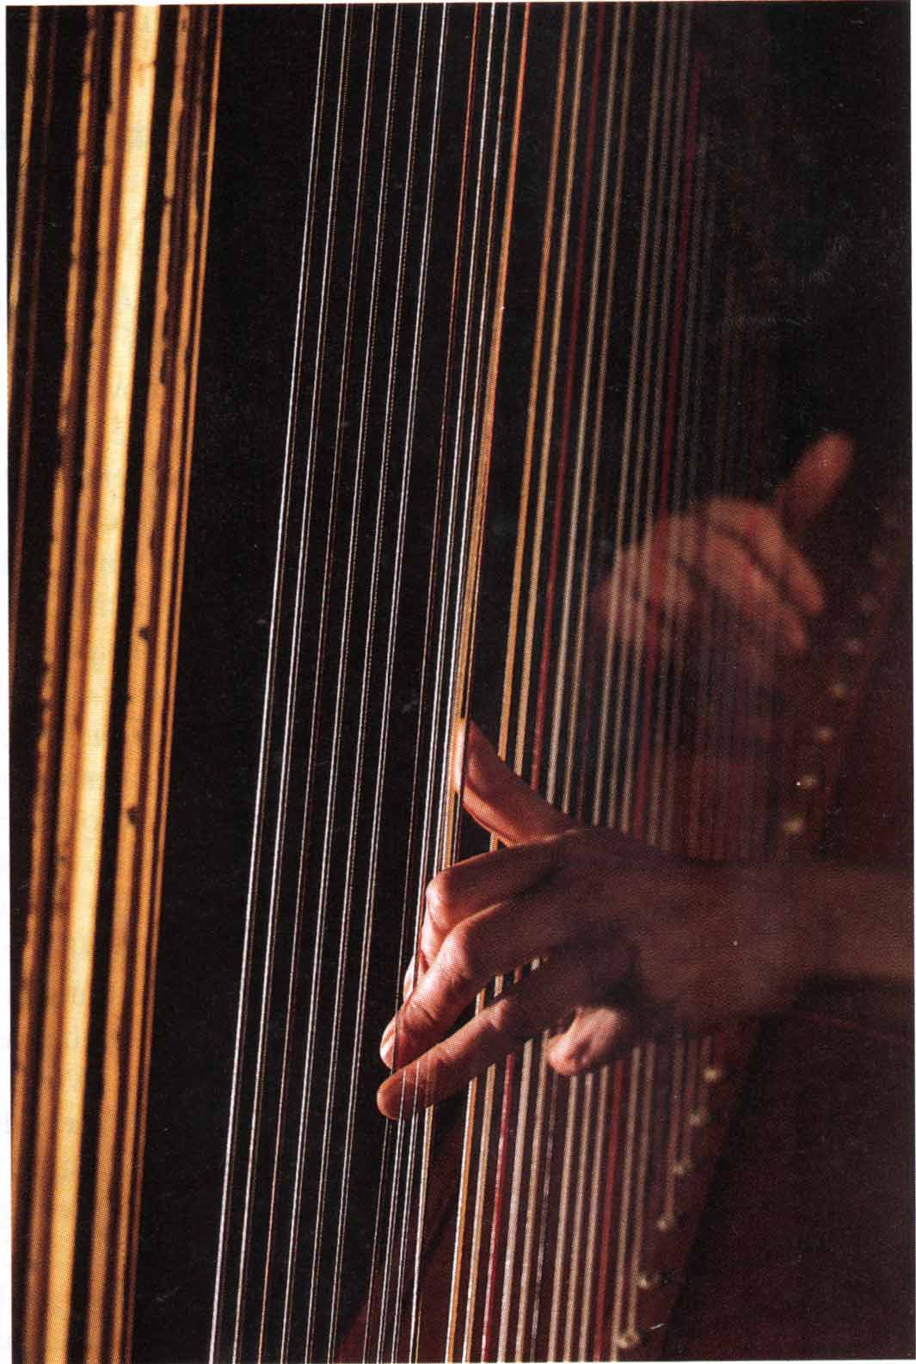
บทที่ 4
การเคลื่อนที่แบบคลื่น
คลื่นเกิดจากการส่งผ่านพลังงาน
ลักษณะการเคลื่อนที่แบบคลื่น
สมการการเคลื่อนที่ของคลื่น
ความเร็วของคลื่นในตัวกลางต่างๆ
การเกิดคลื่นนิ่งและบีตต์
ระดับความเข้มเสียง
ปรากฎการณ์ดอปเพลอร์

Slide 3
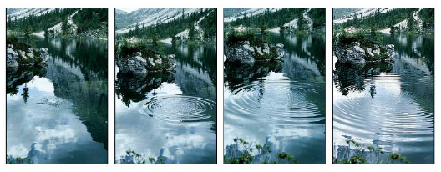
• คลื่น คือ ปรากฏการณ์การส่งผ่านพลังงานจากจุดหนึ่งไปยังอีกจุดหนึ่ง
โยนก้อนหินลงในทะเลสาบทำให้เกิดคลื่นน้ำแผ่กระจายออกไปโดยรอบ

Slide 4
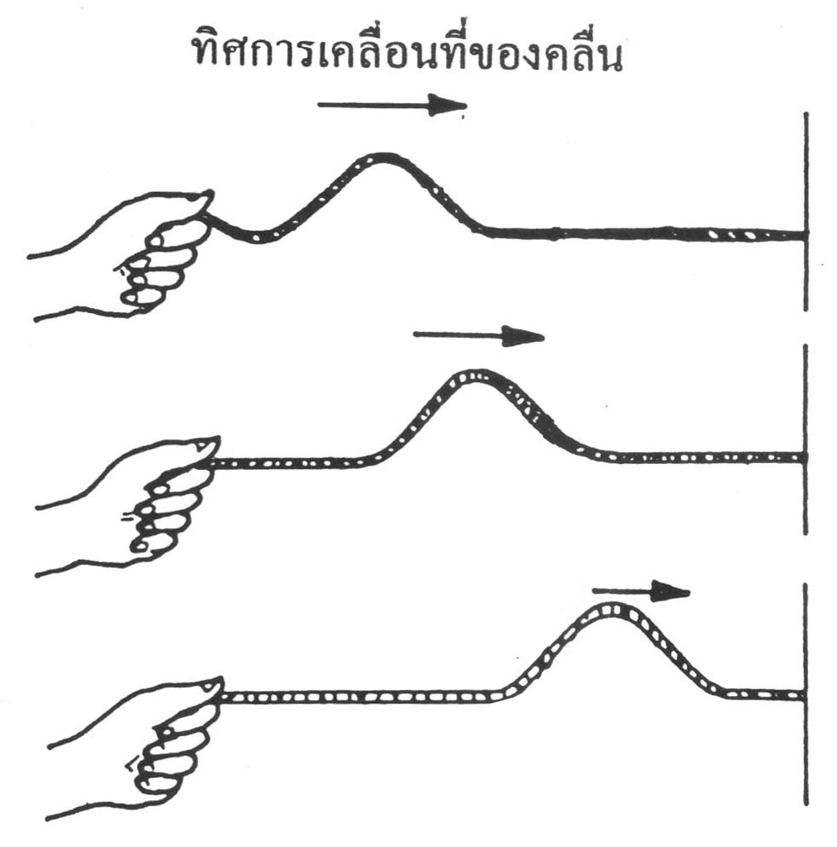
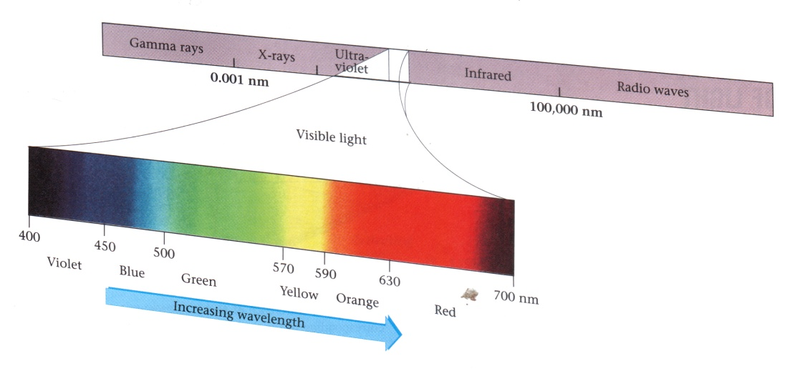
1. การจำแนกประเภทคลื่น
คลื่นกล
คลื่นแม่เหล็กไฟฟ้า
พิจารณาตามตัวกลางของการเคลื่อนที่ แบ่งเป็น 2 ประเภท
คลื่นกล (Mechanical wave) คือ คลื่นที่ต้องอาศัยตัวกลางในการเคลื่อนที่ เช่น คลื่นน้ำ, คลื่นบนเส้นเชือก, และคลื่นเสียง เป็นต้น
คลื่นแม่เหล็กไฟฟ้า (Electromagnetic wave) คือ คลื่นที่ไม่ต้องอาศัยตัวกลางในการเคลื่อนที่ เช่น คลื่นแสง, คลื่นวิทยุ เป็นต้น

Slide 5
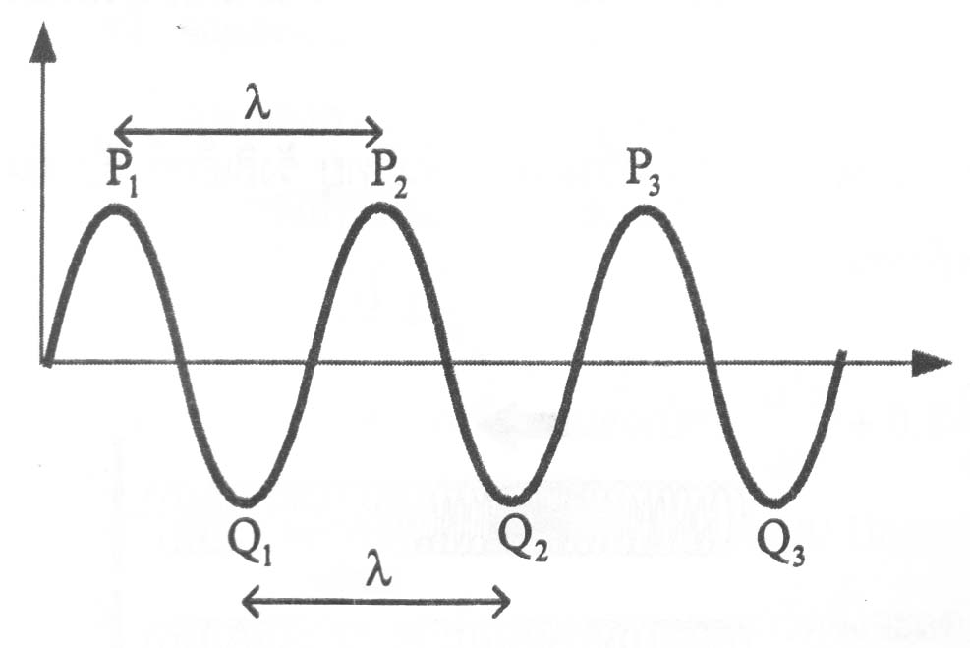
จากรูป
ยอดคลื่น (Crest) คือ จุดสูงสุดของคลื่นได้แก่ จุด P1, P2 และ P3
ท้องคลื่น (Trough) คือ จุดต่ำสุดของคลื่น ได้แก่ จุด Q1, Q2 และ Q3
ความยาวคลื่น (λ) คือ ระยะระหว่างสองยอดคลื่น หรือระยะระหว่างสองจุด
ถัดกันที่มีลักษณะคล้ายกันของคลื่น (มุมเฟสเดียวกัน)
แอมพลิจูด (A) คือ ระยะสูงสุดในแนวดิ่ง(แกน y) ของคลื่น

Slide 6
ความถี่ (f) คือ จำนวนคลื่นที่ผ่านจุดๆ หนึ่งในเวลา 1 วินาที หน่วย Hz (รอบ/วินาที)
คาบเวลา (T) คือ เวลาที่คลื่นเคลื่อนที่ครบ 1 รอบ หน่วย วินาทีต่อรอบ
ω คือ อัตราเร็วเชิงมุม หน่วย rad/s
** ถ้ายอดคลื่นเคลื่อนที่ได้หนึ่งความยาวคลื่นในช่วงเวลาคาบ ดังนั้นความเร็วคลื่น คือ
นั้นคือ ความเร็วคลื่นเป็นผลคูณของความถี่และความยาวคลื่น

Slide 7
สมการการเคลื่อนที่ของคลื่น (Wave equation)
สมการการเคลื่อนที่ของคลื่นจะเป็นฟังก์ชั่นของระยะทาง (x) และเวลา (t)
หรือ y(x,t) ดังนี้
k คือ เลขคลื่น (wave number) ระยะเชิงมุมทางที่คลื่นเคลื่อนที่ได้ใน 1 เมตร
หน่วย rad/m
ω คือ อัตราเร็วเชิงมุมของคลื่น หน่วย rad/s

Slide 8
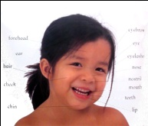
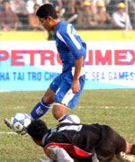
x คือ ระยะทางในแนวแกน x หน่วย เมตร (m)
t คือ เวลาที่คลื่นเคลื่อนที่ หน่วย วินาที (s)
v คือ อัตราเร็วคลื่น หน่วย เมตร/วินาที (m/s)
** ถ้าคลื่นเคลื่อนที่มาข้างหน้า จะเป็นเครื่องหมายลบ ได้สมการคลื่นเป็น
** ถ้าคลื่นเคลื่อนที่ไปข้างหลัง จะเป็นเครื่องหมายบวก ได้สมการคลื่นเป็น

Slide 9
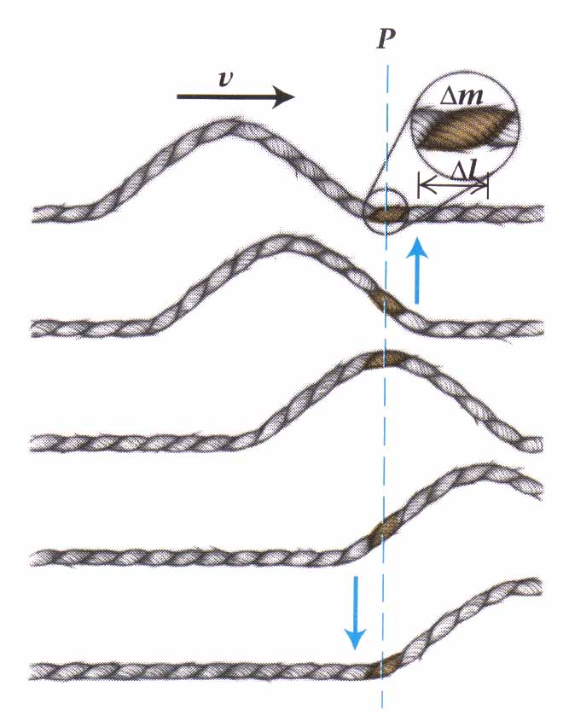
คลื่นในเส้นเชือก
“ความเร็วของคลื่นในเส้นเชือก
จะขึ้นอยู่กับความตึงและมวลของเชือก”
V = อัตราเร็วคลื่นในเส้นเชือก (m/s)
T = ความตึงในเส้นเชือก (N)
= ความหนาแน่นเชิงเส้นของเชือก
หรือมวลของเชือกในหนึ่งเมตร (kg/m)

Slide 10
ตัวอย่างที่ 1 คลื่นฮาร์โมนิกมีความถี่ 80 Hz อัมปลิจูด 2.5 cm กำลังเคลื่อนที่ไปในแนวแกน + ด้วยความเร็ว 12 m/s โดยมีเงื่อนไขเริ่มต้นดังนี้ คือ ที่เวลา t = 0 มวลตัวกลางมีระยะ x = 0 และ y = -1.5 cm กำลังเคลื่อนที่ลง จงหาสมการการเคลื่อนที่ของคลื่นในแบบ

Slide 11
ตัวอย่างที่ 2 คลื่นตามขวางรูปไซน์ชนิดหนึ่งมีอัมปลิจูด 10 cm มีความยาวคลื่น 200 cm เคลื่อนที่จากซ้ายไปขวา ด้วยความเร็ว 10 cm/sec ไปตามเส้นเชือกซึ่งขึงให้ตึง ถ้าให้จุดกำเนิดอยู่ที่ปลายซ้ายของเส้นเชือกในตอนที่ยังไม่เกิดคลื่น เมื่อเวลา t = 0 ปลายซ้ายของเส้นเชือกอยู่ที่จุดกำเนิด และเคลื่อนที่ลง จงหา
ก) ความถี่ และ ความถี่เชิงมุมของคลื่น
ข) เลขคลื่น
ค) สมการคลื่น
ง) สมการของการเคลื่อนที่ของอนุภาคที่จุดที่ห่างออกไปทางขวาของจุดกำเนิด 150 cm

Slide 12
ตัวอย่างที่ 3 เมื่อมีคลื่นน้ำเคลื่อนที่ผ่านขวดที่ลอยน้ำอยู่พบว่าระยะห่างระหว่างจุดสูงสุดและต่ำสุดของขวดอยู่ห่างกัน 40 cm ถ้าคลื่นน้ำที่เคลื่อนที่ผ่านนั้นเกิดขึ้นห่างจากฝั่ง 60 m และเคลื่อนที่เข้าหาฝั่งในเวลา 3 s โดยมีระยะห่างระหว่างสันคลื่นกับท้องคลื่นที่ติดกัน 20 cm จงเขียนสมการคลื่นของคลื่นน้ำนี้

Slide 13
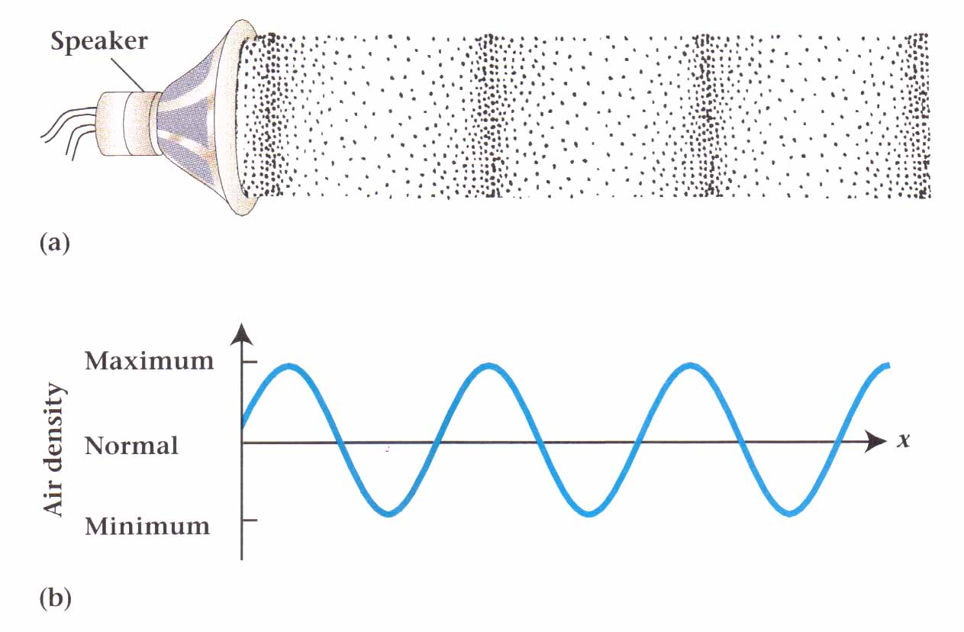
ความเร็วของคลื่น (เสียง) ในก๊าซ
เมื่อ R คือ ค่านิจของก๊าซมีค่า 8.31 J/mol.K
T คือ อุณหภูมิในหน่วยองศาสมบูรณ์ (K)
M คือ มวลของก๊าซใน 1 โมล
γ คือ ค่าคงตัวสำหรับก๊าซหนึ่ง
V คือ อัตราเร็วของเสียงในก๊าซ

Slide 14
***ความเร็วของคลื่น (เสียง) ในอากาศ***
t เป็นอุณหภูมิในหน่วยองศาเซลเซียส
ความเร็วของคลื่น (เสียง) ในของแข็ง
เมื่อ
v คือ อัตราเร็วของเสียงในของแข็ง (m/s)
Y คือ มอดูลัสความยืดหยุ่นของวัตถุ (N/m²)
❒ คือ ความหนาแน่นของวัตถุ (kg/m³)

Slide 15
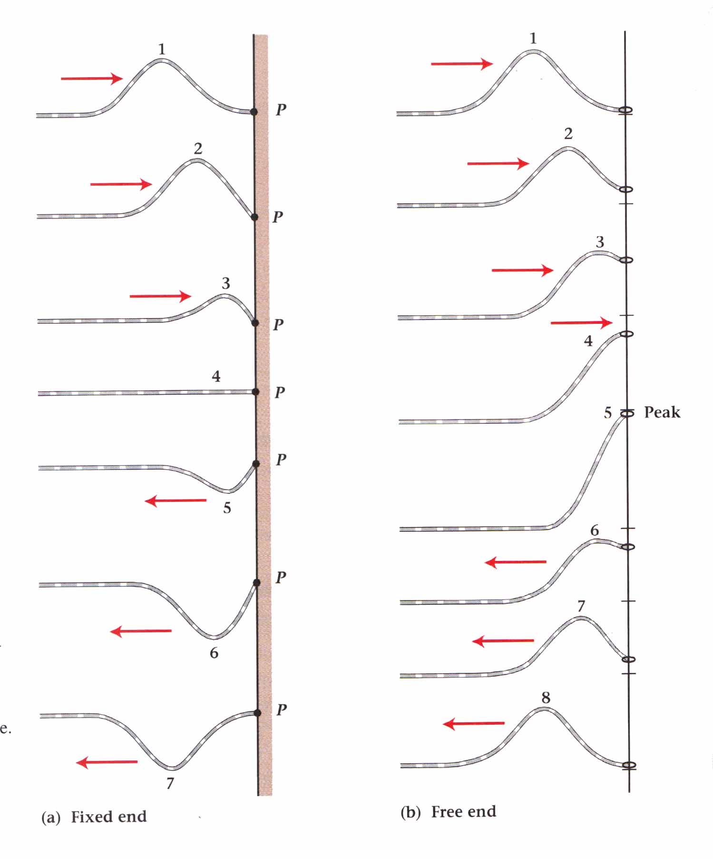
คลื่นนิ่ง
การสะท้อนของคลื่น
การสะท้อนของคลื่นผ่านจุดตรึง
เฟสเปลี่ยน 90⁰
การสะท้อนของคลื่นผ่านจุดอิสระ
เฟสไม่เปลี่ยน

Slide 16
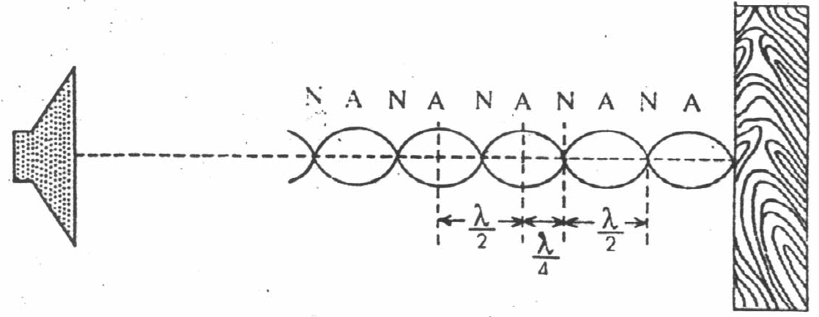
คลื่นนิ่ง
คลื่นนิ่งของเสียง จะเกิดเมื่อคลื่นเสียง 2 ขบวนที่มีแอมปลิจูด ความถี่ และ
ความเร็วเท่ากันเคลื่อนที่สวนทางกัน ทำให้เกิดการรวมกัน โดย
บัพ (Node, N) คือ ตำแหน่งที่คลื่นทั้งสองหักล้างกันหมดพอดี
ปฎิบัพ (Anti node, A) คือ ตำแหน่งที่คลื่นทั้งสองเกิดการเสริมกัน
ตำแหน่งระหว่างแหล่งกำเนิดทั้งสองจะเกิดเสียงดังและค่อยสลับกันไป

Slide 17
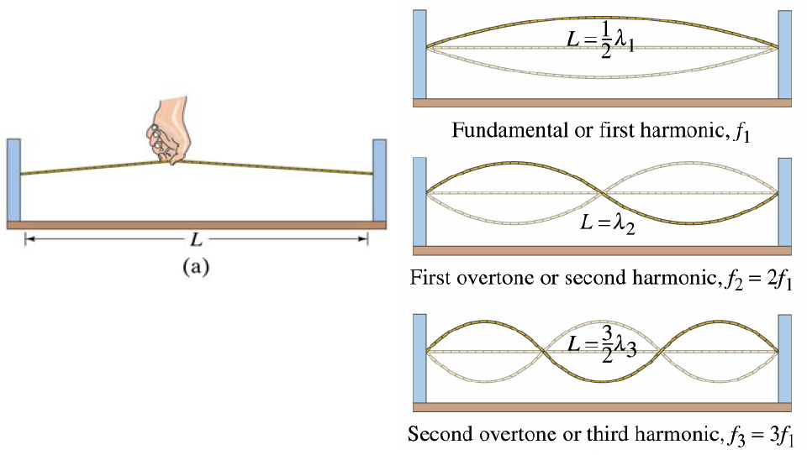
การเกิดคลื่นนิ่ง ; (ที่จุดปลายทั้งสองข้างจะต้องเป็น Node เสมอ)

Slide 18
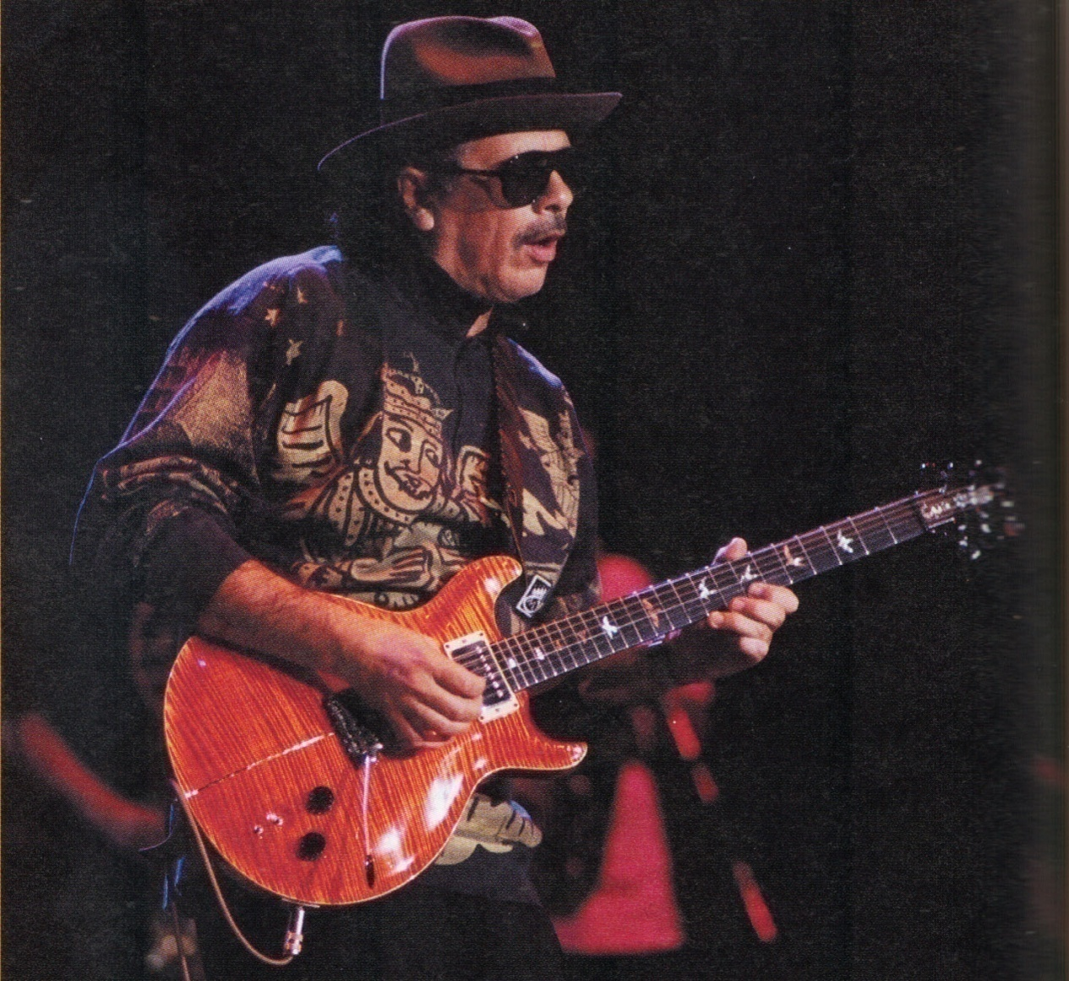
แต่ละเส้นของกีต้าร์ เมื่อดีดจะทำให้เกิดคลื่นนิ่ง ซึ่งมีค่าความถี่ในการสั่นแต่ละเส้นไม่เหมือนกัน การสั่นนี้จะทำให้เกิดเสียงในอากาศ ที่มีความถี่ไม่เท่ากัน เกิดเป็นเสียงดนตรีเกิดขึ้น

Slide 19
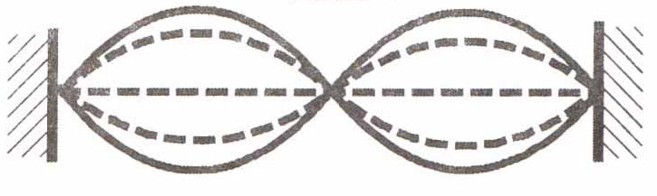
การหาสมการคลื่นนิ่ง คือ
คลื่นนิ่งของเสียง จะเกิดเมื่อคลื่นเสียง 2 ขบวนที่มีแอมปลิจูด ความถี่ และ
ความเร็วเท่ากันเคลื่อนที่สวนทางกัน ทำให้เกิดการรวมกัน โดย
ขบวนที่ 1 ;
A คือแอมปลิจูดของคลื่นแต่ละขบวน
ขบวนที่ 2 ;
สมการรวมของคลื่นทั้งสอง ;
สมการรวมของคลื่นทั้งสอง ;
แอมปลิจูดของคลื่นนิ่งมีค่าเท่ากับ 2A

Slide 20
ตัวอย่างที่ 4 เชือกเส้นหนึ่งมีมวล 500 กรัม ยาว 2 m ปลายข้างหนึ่งตรึงกับกำแพง ถ้าน้องนุ่นจับปลายอีกข้างหนึ่งสะบัดขึ้นลงอย่างต่อเนื่องสม่ำเสมอด้วยความถี่ 300 รอบ/นาที ปรากฏว่าเกิดคลื่นนิ่งบนเส้นเชือกทั้งหมด 4 ห้วง และระยะห่างระหว่างจุดต่ำสุดถึงจุดสูงสุดของเชือกวัดได้ 20 cm จงหา
ก. ความถี่เชิงมุม ความยาวคลื่น เลขคลื่นของคลื่นนิ่ง
ข. สมการของคลื่นนิ่ง
ค. สมการของคลื่นบนเส้นเชือกทั้งสองขบวนที่มารวมเป็นคลื่นนิ่ง
ง. ความเร็วของคลื่นบนเส้นเชือก
จ. แรงตึงบนเส้นเชือกนี้
L=2 m

Slide 21
ตัวอย่างที่ 5 เชือกเส้นหนึ่งยาว 2.4 m มวล 0.6 kg ปลายข้างหนึ่งตรึงกับที่ ปลายอีกข้างถูกทำให้สั่นขึ้น – ลงอย่างสม่ำเสมอ 15 รอบ ใน 20 s เกิดคลื่นในเส้นเชือกเคลื่อนที่ไปทางขวา โดยใช้เวลา 2 s ในการเคลื่อนที่ไปจนถึงปลายอีกข้างหนึ่ง ถ้าระยะขจัดสูงสุดของเชือกมีค่า 3 cm
ก) จงหาแรงดึงในเส้นเชือก
ข) ถ้าเกิดคลื่นสะท้อนทางด้านปลายที่ถูกตรึง ทำให้เกิดคลื่นนิ่ง จงหาว่าจะได้คลื่นนิ่งในเส้นเชือกทั้งหมดกี่ห้วง และแต่ละห้วงมีความยาวเท่าไร
ค) จงเขียนสมการของคลื่นนิ่งในข้อ ข.

Slide 22
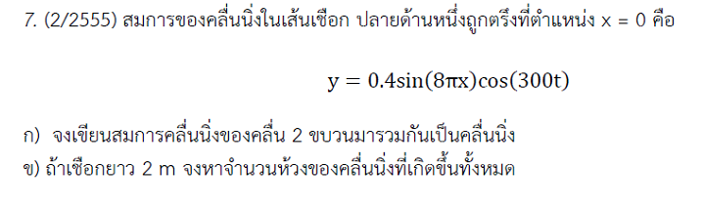
Quiz 1-57

Slide 23
ตัวอย่างที่ 6 ต้องการสร้างคลื่นนิ่งบนเชือกที่ถูกตรึงที่ปลายทั้งสองด้านยาว 1.2 m มีจำนวน 6 ลูป และมีความถี่ 0.5 Hz ถ้าผลต่างความสูงระหว่างสันคลื่นกับท้องคลื่นมีค่า 10 cm (ลองทำดู)
ก.จงเขียนสมการคลื่นนิ่ง (y = 0.1 sin 5πx cos πt)
ข.ถ้าวัดแรงตึงเชือกได้ 0.025 N เชือกมีมวลเท่าไร (0.75 kg)

Slide 24
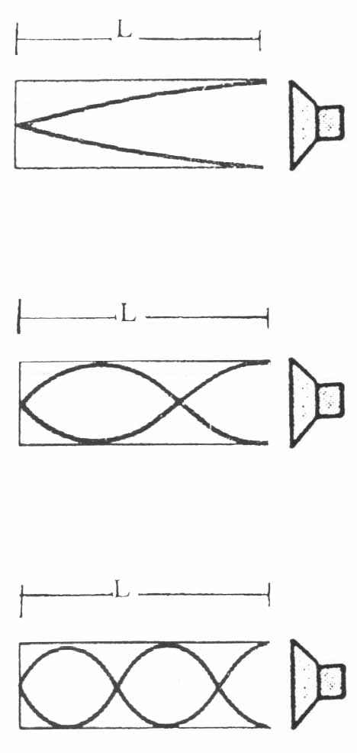
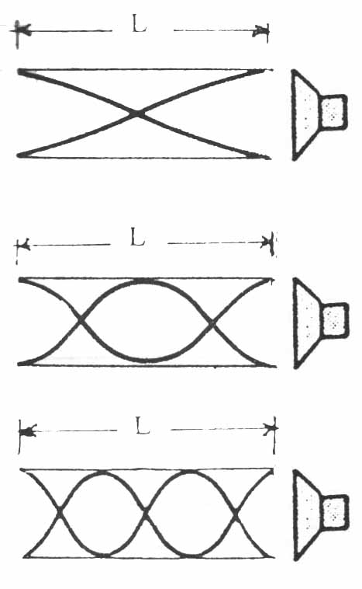
การเกิดการสั่นพ้องของเสียงในท่อ(หลอด)ที่มีความยาวคงที่
ถ้าเราส่งคลื่นเสียงที่มีค่าพอเหมาะจากลำโพงเข้าไปทางปากหลอดคลื่นเสียง
จะสะท้อนที่ปากหลอดทั้งสองกลับไปกลับมาแล้วเกิดการแทรกสอดกัน
ทำให้เกิด คลื่นนิ่ง ซึ่งเราจะได้ยินเสียงออกจากหลอดดังที่สุด
ท่อปลาย
ปิด
ท่อปลาย
เปิด

Slide 25
การเกิดการสั่นพ้องของเสียงในท่อปลายปิด
เรียก f₁ ว่า ความถี่มูลฐาน หรือ Harmonic ที่ 1
เรียก f₂ ว่า Harmonic ที่ 3 (มีความถี่เท่ากับ 3 f₁)
เรียก f₃ ว่า Harmonic ที่ 5 (มีความถี่เท่ากับ 5 f₁)

Slide 26
การเกิดการสั่นพ้องของเสียงในท่อปลายเปิด
เรียก f₁ ว่า ความถี่มูลฐาน หรือ Harmonic ที่ 1
เรียก f₂ ว่า Harmonic ที่ 2 (มีความถี่เท่ากับ 2 f₁)
เรียก f₃ ว่า Harmonic ที่ 3 (มีความถี่เท่ากับ 3 f₁)

Slide 27
ตัวอย่างที่ 7 ท่อโลหะปลายเปิดหนึ่งข้าง 2 อัน มีความยาวของท่อ 100 และ 105 cm เมื่อทำให้เกิดการกำธรครั้งแรกทั้งสองท่อพร้อมๆ กัน ปรากฎว่าความถี่มูลฐานของคลื่นเสียงที่เกิดจากท่อทั้งสองนี้ เมื่อรวมกันจะเกิดบีตส์ที่มีความถี่ 4 Hz กำหนดให้อากาศภายในท่อโลหะทั้งสองมีอุณหภูมิเท่ากัน จงหา
ก. ความยาวของคลื่นเสียงที่เกิดขึ้นในท่อทั้งสอง
ข. อัตราเร็วของคลื่นเสียงในท่อโลหะ
ค. อุณหภูมิของอากาศในขณะนั้น
L

Slide 28
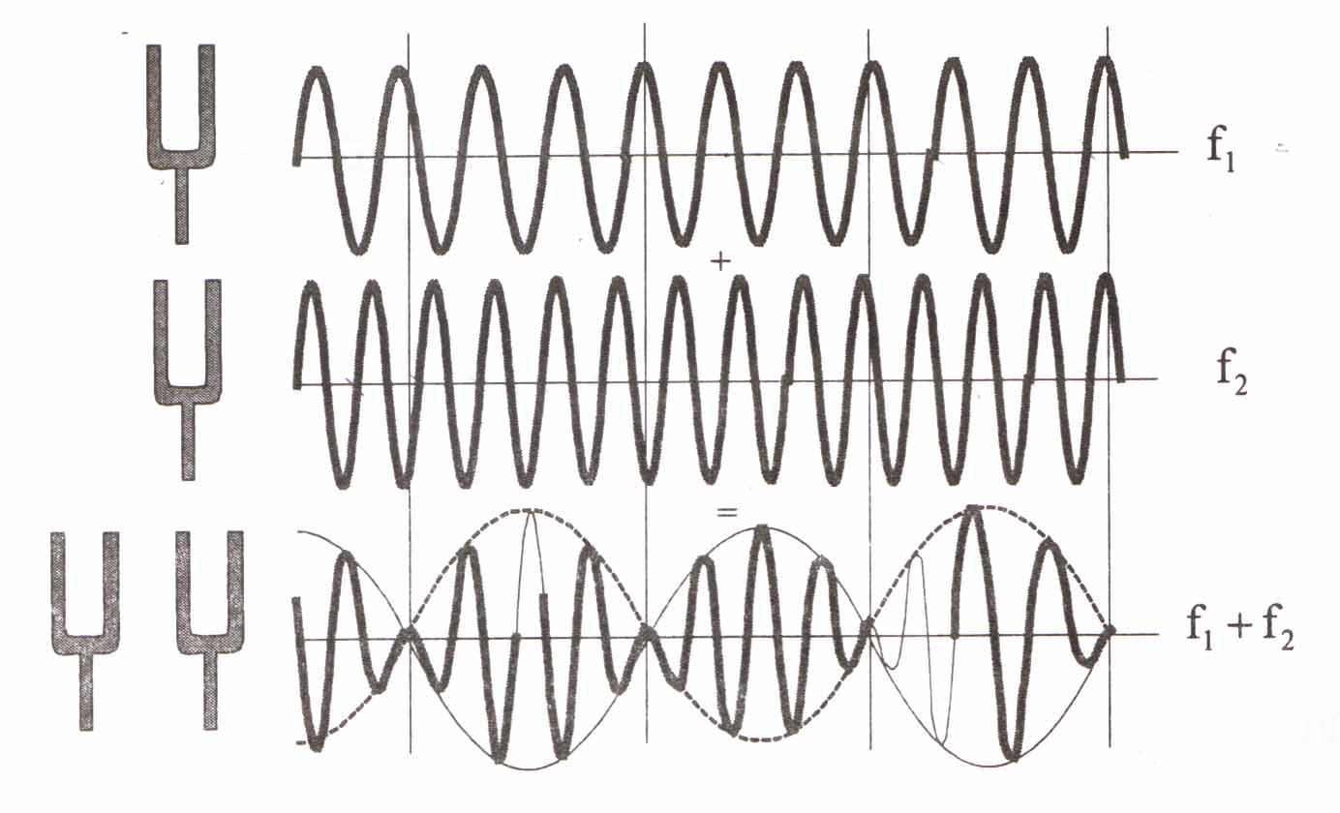
บีตต์ (Beat)
เกิดจากการที่คลื่นเสียงสองชุดที่มีความถี่ต่างกันเล็กน้อยเคลื่อนที่มาพบกัน
หรือสวนทางกัน ทำให้เกิดการรวมกันของเสียงซึ่งมีแอมปลิจูดไม่คงที่
เปลี่ยนแปลงตลอดเวลา ทำให้ได้ยินเสียงดังและค่อยสลับกันไป

Slide 29
ความถี่บีตต์ คือ จังหวะของเสียงที่เราได้ยินในเวลา 1 วินาที
ความถี่บีตต์ (f_{b}) มีค่า
ความถี่ของเสียงที่ได้ยิน มีค่า
** จากการศึกษาพบว่า คนจะได้ยินเสียงบีตส์ไม่เกิน 7 บีตต์ ต่อ1 วินาที
ถ้ามากกว่านี้จะไม่สามารถแยกเสียงได้ออก**

Slide 30
ระดับเสียง (Pitch)
ระดับเสียงเป็นสิ่งบอกความแตกต่างของเสียงนั้นๆ คือ เป็นสิ่งกำหนด
ความทุ้ม – แหลมของเสียง ระดับเสียงจะขึ้นอยู่กับความถี่ของเสียงนั้น โดย
  เสียงทุ้ม (Bass) เป็นเสียงที่มีระดับเสียงต่ำ หรือความถี่น้อย
  เสียงแหลม (Treble) เป็นเสียงที่มีระดับเสียงสูงหรือความถี่มาก
มนุษย์สามารถได้ยินเสียงที่มีความถี่อยู่ในช่วงระหว่าง 20 Hz ถึง 20,000 Hz โดยที่คลื่น
เสียงที่มีความถี่สูงกว่า 20,000 Hz เราเรียกว่า อัลตราโซนิก (ultrasonic) และคลื่นเสียง
ที่มีความถี่ต่ำกว่า 20 Hz เราเรียกว่า คลื่นอินฟราโซนิก (infrasonic)

Slide 31
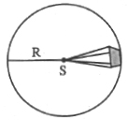
ความเข้มเสียง (Sound Intensity) I
เป็นตัวกำหนดความดัง-ค่อยของเสียง มีนิยามคือ “พลังงานของเสียงที่แผ่ออก
จากแหล่งกำเนิดในเวลาหนึ่งหน่วย (กำลังของเสียง,P) ที่ตกกระทบพื้นที่ในแนว
ตั้งฉาก 1 ตารางเมตร”
I คือ ความเข้มเสียง ณ ตำแหน่งต่างๆ
P คือ กำลังเสียงของแหล่งกำเนิดเสียง
R คือ ระยะระหว่างแหล่งกำเนิดเสียงกับ
ตำแหน่งที่หาความเข้มเสียง (m)

Slide 32
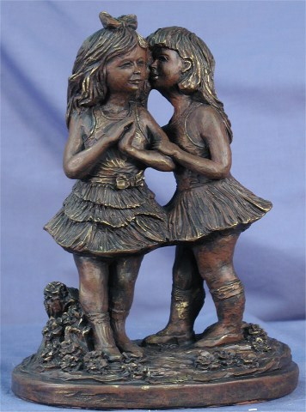
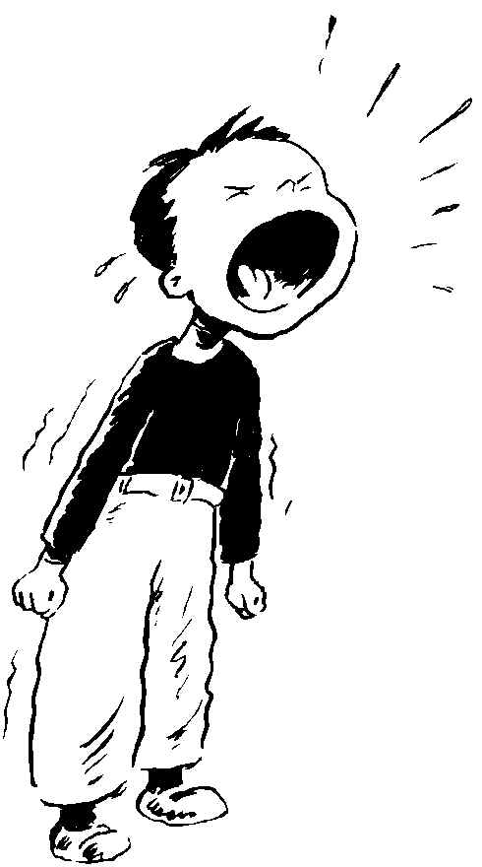
ขีดความสามารถในการได้ยินเสียง (Range of audibility of the human ear)
1. เสียงเบาที่สุดที่คนเราเริ่มได้ยิน (Threshold of hearing)
เสียงมีความเข้มเสียงต่ำสุด
2. เสียงดังที่สุดที่มนุษย์ทนฟังได้ (Threshold of feeling)
โดยไม่เป็นอันตรายต่อหู มีค่า
ความเข้มเสียงสูงสุด

Slide 33
การเปรียบเทียบความเข้มเสียง

Slide 34
ระดับความเข้มเสียง (Sound Intensity level), L
เนื่องจากหูมีความไวในช่วงความเข้มเสียงที่กว้างมาก เราจึงมักใช้สเกลแบบลอกการิทึมเข้ามาเพื่อ บอกระดับความเข้มเสียง โดย
I = ความเข้มเสียงขณะใด ๆ ที่ต้องการหาระดับความเข้มเสียง (W/m²)
I₀ = ความเข้มเสียงค่อยที่สุดที่มนุษย์ได้ยิน = 10⁻¹² W/m²
β = ระดับความเข้มเสียง (dB)
** เบล (B) มีค่า 10 เดซิเบล (dB)**

Slide 35
ความรู้เบื้องต้นเกี่ยวกับลอการิธึมส์
นิยาม ถ้า x = a^{n} โดย a > 0 และ a ≠ 1 และ n เป็นจำนวนจริง
เมื่อเขียนให้อยู่ในรูปของลอการิธึมส์ จะได้ว่า
อ่านว่า n เท่ากับ ลอการิธึมส์ของ x ฐาน a
เช่น 9 = 3² เขียนในรูปลอการิธึมส์ได้ 2 = log₃ 9
1000 = 10³ เขียนในรูปลอการิธึมส์ได้ 3 = log₁₀ 1000
ลอการิธึมส์สามัญ คือ log ฐาน 10 โดยไม่ปกติไม่ต้องเขียนฐานกำกับ
เช่น log₁₀ 1000 เขียนว่า log 1000

Slide 36
กฎของลอการิธึมส์

Slide 37
การเปรียบเทียบระดับความเข้มเสียง
ในการเปรียบเทียบระดับความเข้มเสียง เราจะพิจารณาในแง่ที่ว่าเสียงหนึ่งจะดังกว่าอีกเสียงหนึ่งอยู่กี่เดซิเบล คือ หาผลต่างของระดับความเข้มเสียงนั่นเอง
กำหนด

Slide 38
ตัวอย่างที่ 8 ในห้องเรียนชั้น 10 อาคารบริการวิชาการ มีพัดลมเพดาน 8 ตัว ขณะเปิดพัดลมทุกตัวโดยยังไม่มีนักศึกษาวัดระดับความเข้มเสียงได้ 30 dB เมื่อนักศึกษาเข้ามา 2 คน คุยกันโดยที่พัดลมยังเปิดอยู่ วัดระดับความเข้มได้ 38 dB และถ้ามีนักศึกษาเข้ามาเต็มห้องและทุกคนคุยกันด้วยเสียงที่ความเข้มเท่ากันวัดระดับความเข้มเสียงได้ 55 dB
ก. จงหาความเข้มเสียงของพัดลม 8 ตัวขณะเปิดพร้อมกัน
ข. จงหาความเข้มเสียงของนักศึกษาแต่ละคน
ค. จงหาว่ามีนักศึกษาจำนวนกี่คนในห้องนี้

Slide 39
ตัวอย่างที่ 9 เมื่อวัดระดับความเข้มเสียง ณ จุดที่ห่างจากเครื่องบิน 30 m สามารถวัดได้ 140 dB ถ้าย้ายตำแหน่งวัดเป็นอีกจุดหนึ่ง สามารถวัดความเข้มเสียงได้ 120 dB จงหาว่าตำแหน่งที่ทำการวัดความเข้มเสียงครั้งหลังอยู่ห่างจากเครื่องบินเป็นระยะทางเท่าไร

Slide 40
ตัวอย่างที่ 10 ณ สนามเล่นเทนนิส ติดตั้งลำโพงขยายเสียงไว้ตัวหนึ่ง ถ้าภราดรยืนห่างลำโพงเป็นระยะ 20 m เขาจะได้ยินเสียงประกาศดัง 60 dB แต่เขาต้องการได้ยินเสียงให้ชัดเจน จึงเดินเข้าใกล้ลำโพงอีก 10 m จงหา
ก. ลำโพงตัวนี้มีกำลังเสียงกี่วัตต์
ข. ตำแหน่งใหม่ที่ภราดรยืนนี้ จะได้ยินเสียงประกาศกี่เดซิเบล

Slide 41
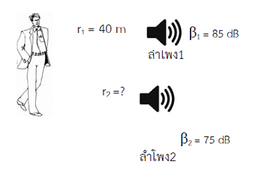
Quiz 1-57

Slide 42
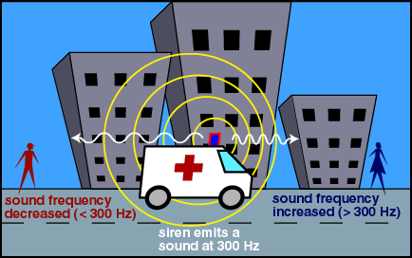
ปรากฏการณ์ดอปเพลอร์ (Doppler Effect)
เป็นปรากฏการณ์ที่ผู้ฟังได้ยินเสียงซึ่งมีความถี่เปลี่ยนไปจากความถี่
ของแหล่งกำเนิดเสียง อันเนื่องจากการเคลื่อนที่ของแหล่งกำเนิดเสียง
หรือการเคลื่อนที่ของผู้ฟัง

Slide 43
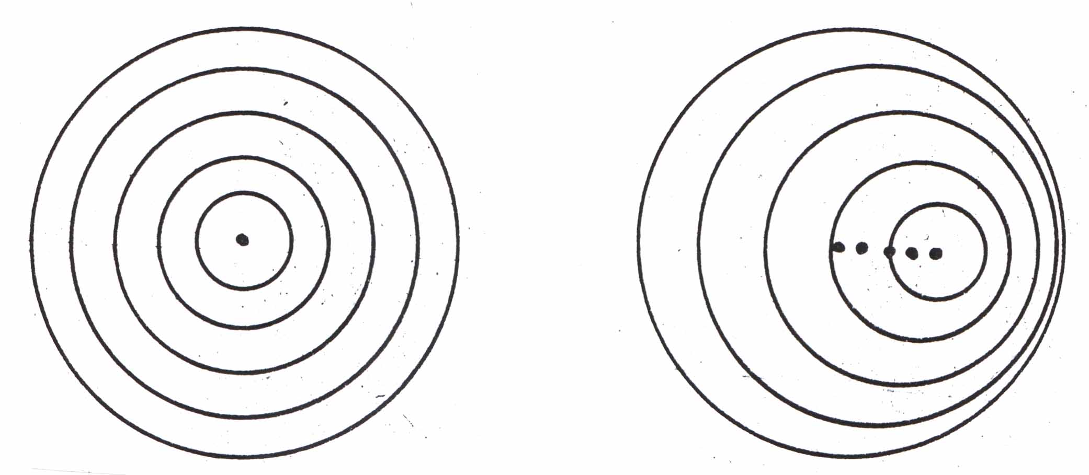
พิจารณาแหล่งกำเนิดเคลื่อนที่
เมื่อจุดกำเนิดอยู่นิ่งๆ
เมื่อจุดกำเนิดเคลื่อนที่ไปทางขวา
ใช้ปลายดินสอแตะผิวน้ำในถาดคลื่นด้วยจังหวะสม่ำเสมอ แสดงเหมือนแหล่งกำเนิดของคลื่น
- วงกลมแทนหน้าคลื่น (จุดที่มีเฟสเดียวกัน)
- ระยะระหว่างวงกลมจะแสดงความยาวคลื่น

Slide 44
จะเห็นว่าความยาวคลื่นด้านหน้าจุดกำเนิดจะสั้นกว่าความยาวคลื่นด้านหลังจุดกำเนิด ในขณะที่ ความเร็ว (v) ของคลื่นมีค่าเท่าเดิม
สรุปได้ว่าเมื่อจุดกำเนิดคลื่นเคลื่อนที่จะทำให้ความถี่ของคลื่นในแนวการเคลื่อนที่เปลี่ยนแปลงไปจากความถี่ของแหล่งกำเนิด โดย
λ_{หน้า} < λ_{หลัง}
f_{หน้า} > f_{หลัง}

Slide 45
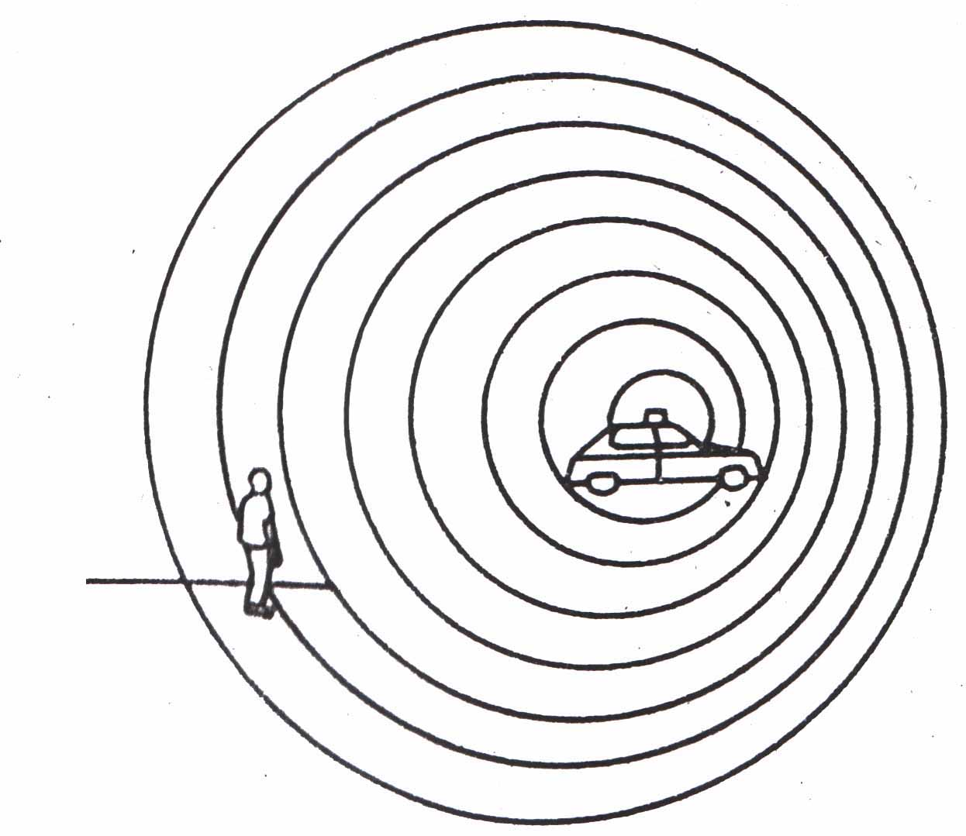
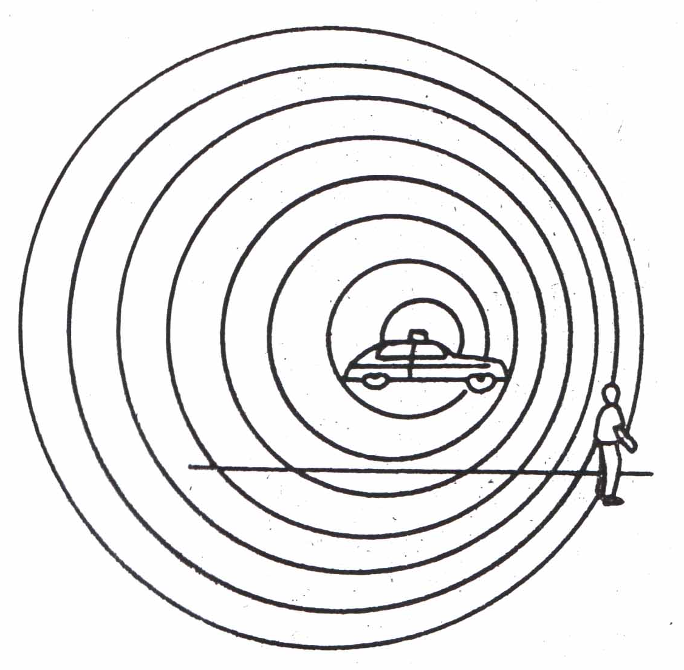
แหล่งกำเนิดเคลื่อนที่ออกจากผู้ฟัง
แหล่งกำเนิดเคลื่อนที่เข้าหาผู้ฟัง
ได้ยินความถี่เสียงต่ำกว่า
แหล่งกำเนิดเสียง
หรือ f_{L} < f_{s}
- ได้ยินความถี่เสียงสูงกว่า
แหล่งกำเนิดเสียง
หรือ f_{L} > f_{s}

Slide 46
การคำนวณความถี่เสียงที่ได้ยิน ( ) เป็นดังสมการ
v₀ เป็นความเร็วของผู้ฟัง
v_{S} เป็นความเร็วของแหล่งกำเนิด
v เป็นความเร็วเสียงในอากาศ
เป็นความถี่ของแหล่งกำเนิดเสียง
เป็นความถี่ที่ผู้ฟังได้ยิน

Slide 47
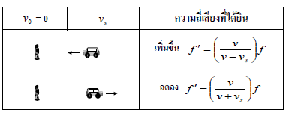
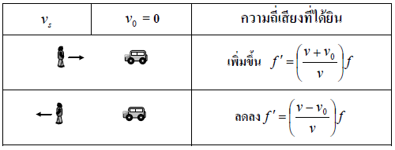
1. คนฟังอยู่นิ่ง , ต้นกำเนิดเสียงเคลื่อนที่มี
  2. คนฟังเคลื่อนที่มี , ต้นกำเนิดเสียงอยู่นิ่ง

Slide 48
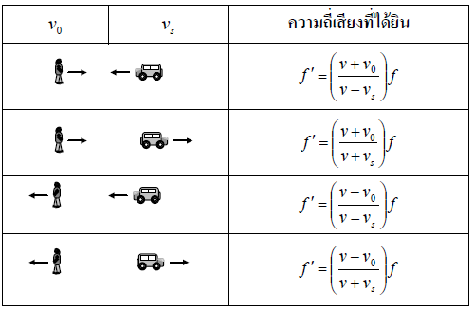
3. ทั้งผู้ฟังและต้นกำเนิดเสียงเคลื่อนที่มีทั้ง
และ
พิจารณาโดยสมมติทีละส่วน เมื่อสิ่งหนึ่งเคลื่อนที่อีกสิ่งหนึ่งต้องอยู่นิ่ง

Slide 49
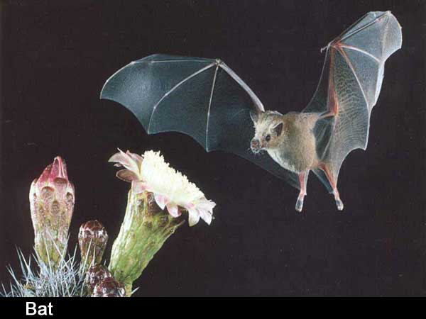
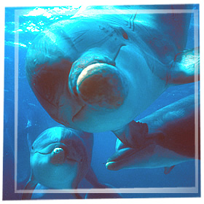
ค) เมื่อคลื่นถูกสะท้อนจากผิว ไม่ว่าจะอยู่นิ่งหรือกำลังเคลื่อนที่ เราสามารถแบ่งการ
วิเคราะห์เป็นสองขั้นตอนได้ ในตอนแรกผิวมีบทบาทเป็นผู้ฟัง ความถี่ที่สันคลื่นมาถึง
ผิว คือ f_{L} แล้วคิดว่าผิวเป็นแหล่งกำเนิดใหม่ซึ่งปล่อยคลื่นที่ความถี่ f_{L} เดียวกันนี้
ในตอนสุดท้ายให้หาความถี่ซึ่งผู้ฟังที่รับคลื่นใหม่นี้ได้ยิน

Slide 50
ตัวอย่างที่ 11 ค้างคาวตัวหนึ่งลอยนิ่งอยู่ในอากาศ ส่งสัญญาณความถี่ fo = 12,000 Hz ออกไปค้นหาเหยื่อ พบว่ามีเหยื่อ 2 ชนิดอยู่ข้างหน้าและข้างหลัง ถ้าเหยื่อที่อยู่ด้านหน้าค้างคาวคือแมลงทับ กำลังบินหนีค้างคาวทำให้ค้างคาวได้รับความถี่จากแมลงทับ 0.954fo Hz ขณะเดียวกันเหยื่อที่อยู่ด้านหลังเป็นผีเสื้อ กำลังบินหนีค้างคาวทำให้ค้างคาวได้รับความถี่จากผีเสื้อ 0.971fo Hz ถามว่าค้างคาวควรจะเลือกจับเหยื่อชนิดใดและเพราะอะไร
กำหนด ความเร็วเสียงอากาศในขณะนั้น มีค่า 348 m/s

Slide 51
ตัวอย่างที่ 12 รถพยาบาลกำลังวิ่งด้วยความเร็ว 10 m/s ตามหลังรถยนต์คันหนึ่ง รถพยาบาลเปิดไซเรนที่มีความถี่ 1000 Hz พบว่าคนในรถพยาบาลได้ยินเสียงบีตส์ 8 ครั้ง/วินาที จงคำนวณหาความเร็วของรถยนต์คันนั้น กำหนดให้ความเร็วเสียงในอากาศขณะนั้นมีค่า 340 m/s
v₂
v₁=10 m/s

Slide 52
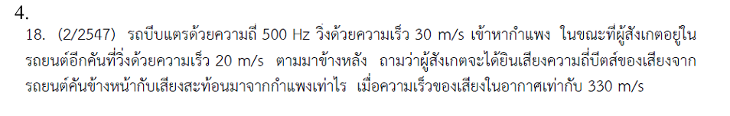
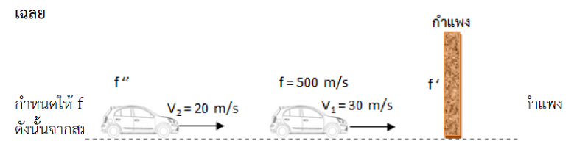
Quiz 1-57

Slide 53
ตัวอย่างที่ 13 รถตำรวจแล่นด้วยความเร็ว 50 m/s พร้อมกับเปิดไซเรนที่มีความถี่ 900 Hz ไล่ตามรถจักรยานยนต์ที่อยู่ห่างออกไป 800 m ถ้าตำรวจในรถได้ยินเสียงไซเรนที่สะท้อนกลับจากรถจักรยานยนต์มีความถี่ 910 Hz (ลองทำดู)
ก) จงหาความเร็วของรถจักรยานยนต์ (48.11)
ข) รถตำรวจจะแล่นทันรถจักรยานยนต์หรือไม่ ถ้าทันจะต้องใช้เวลาเท่าไร (421.05 s หรือ 7.01 นาที)
กำหนด ความเร็วของเสียงในอากาศ 350 m/s
v_{C}=50 m/s
v_{B}

Slide 54


